Slide 1
Профессиональное развитие на Дальнем Востоке
Возможно, Вы этого не знали
Москва, 2021

Slide 2
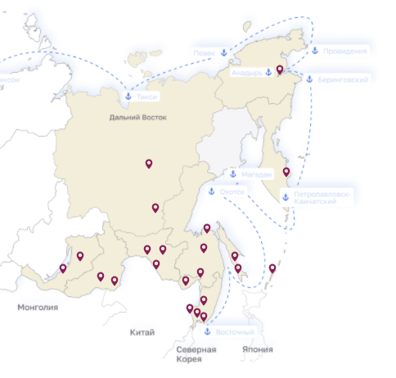
23 Территории опережающего развития Свободный порт Владивосток Более 500 резидентов Более 100 000 рабочих мест

Slide 3
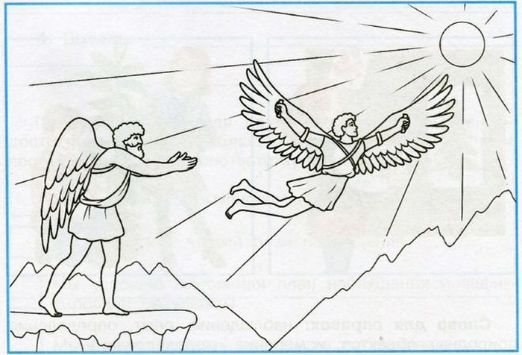
Миф 1:
Получение образования очень дорого

Slide 4
Информация о количестве бюджетных мест
Сайт учебного заведения
Раздел «Абитуриенту» или «Поступление»
Информация о приеме
Информация о проходных баллах

Slide 5
Как поступить по программе целевого обучения в рамках квоты?
Выбрать специальность из перечня, утвержденного распоряжением Правительства РФ от 11.02.2019 г № 186-р
Подобрать вуз, который ведет набор по целевому обучению по выбранному направлению
По требованию работодателя предоставить необходимый пакет документов, пройти конкурсный отбор
Узнать, какой работодатель является заказчиком целевого обучения, и обратиться к нему
Заключить с работодателем Договор о целевом обучении (после того, как вуз получит квоту)
Подать документы в вуз вместе с копией договора о целевом обучении
Правила целевого обучения будут пересматриваться

Slide 6
МИФ 2 Хочешь добиться успеха – стань экономистом или юристом

Slide 7
Ключевые отрасли Дальнего Востока

Slide 8
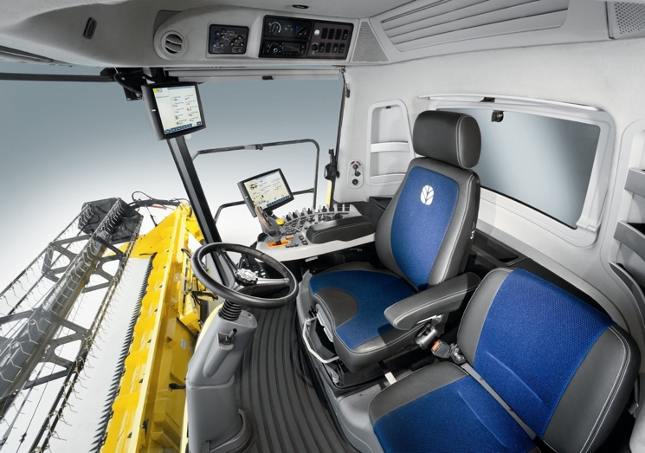
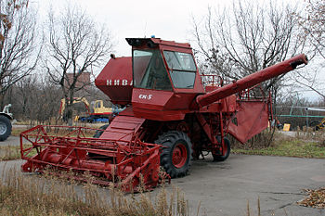
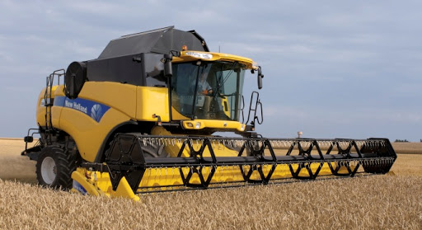

Slide 9
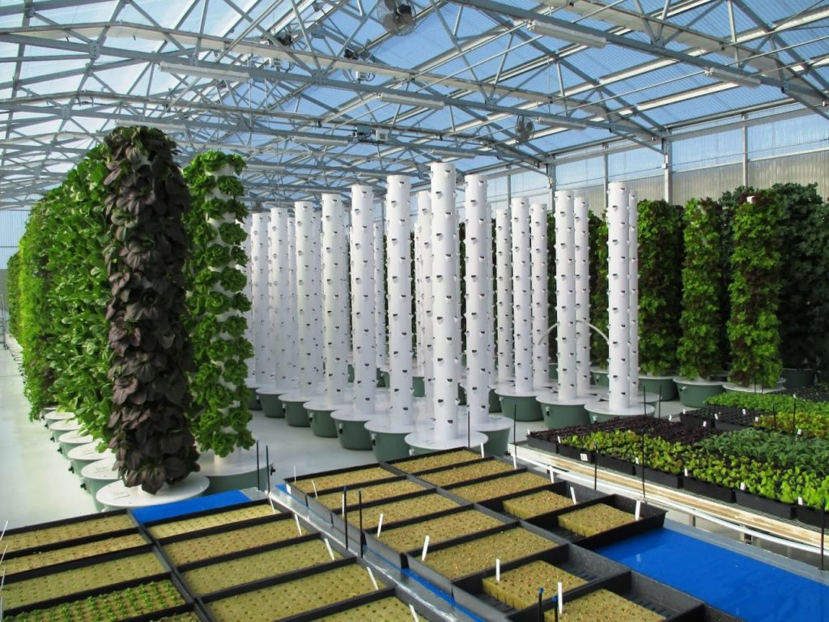
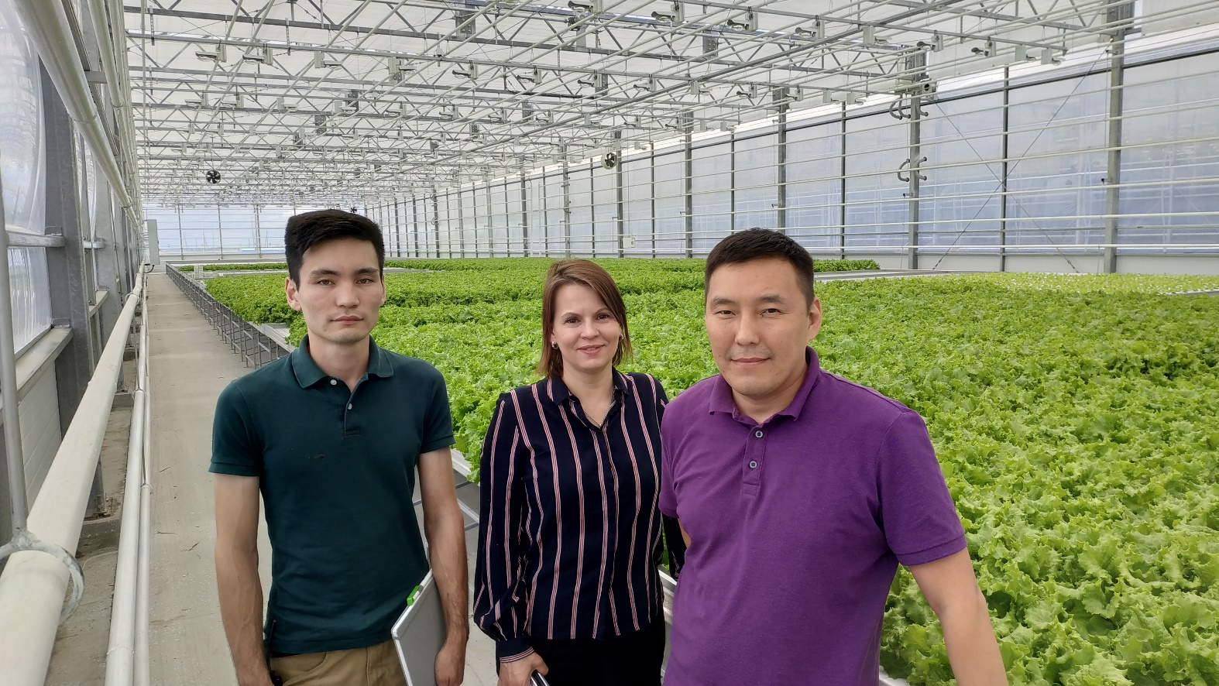

Slide 10
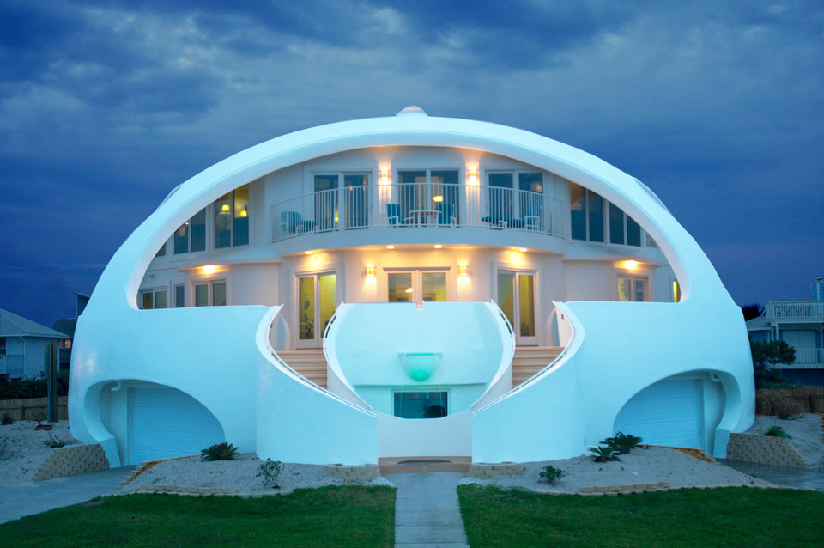
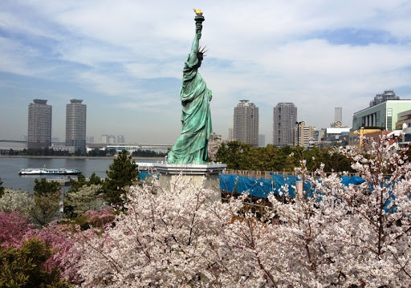

Slide 11
МИФ 3 Образование должно быть только высшим

Slide 12
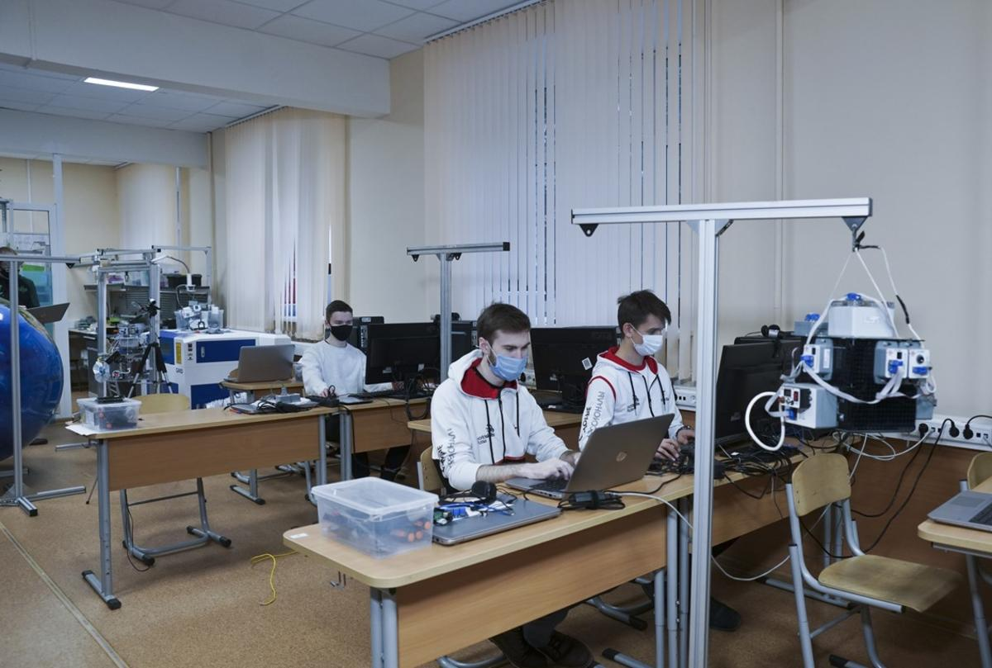
Региональные и Российские чемпионаты
Демонстрационный экзамен

Slide 13
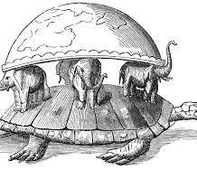
МИФ 4 ОБРАЗОВАНИЕ ПОЛУЧАЮТ ОДИН РАЗ НА ВСЮ ЖИЗНЬ

Slide 14
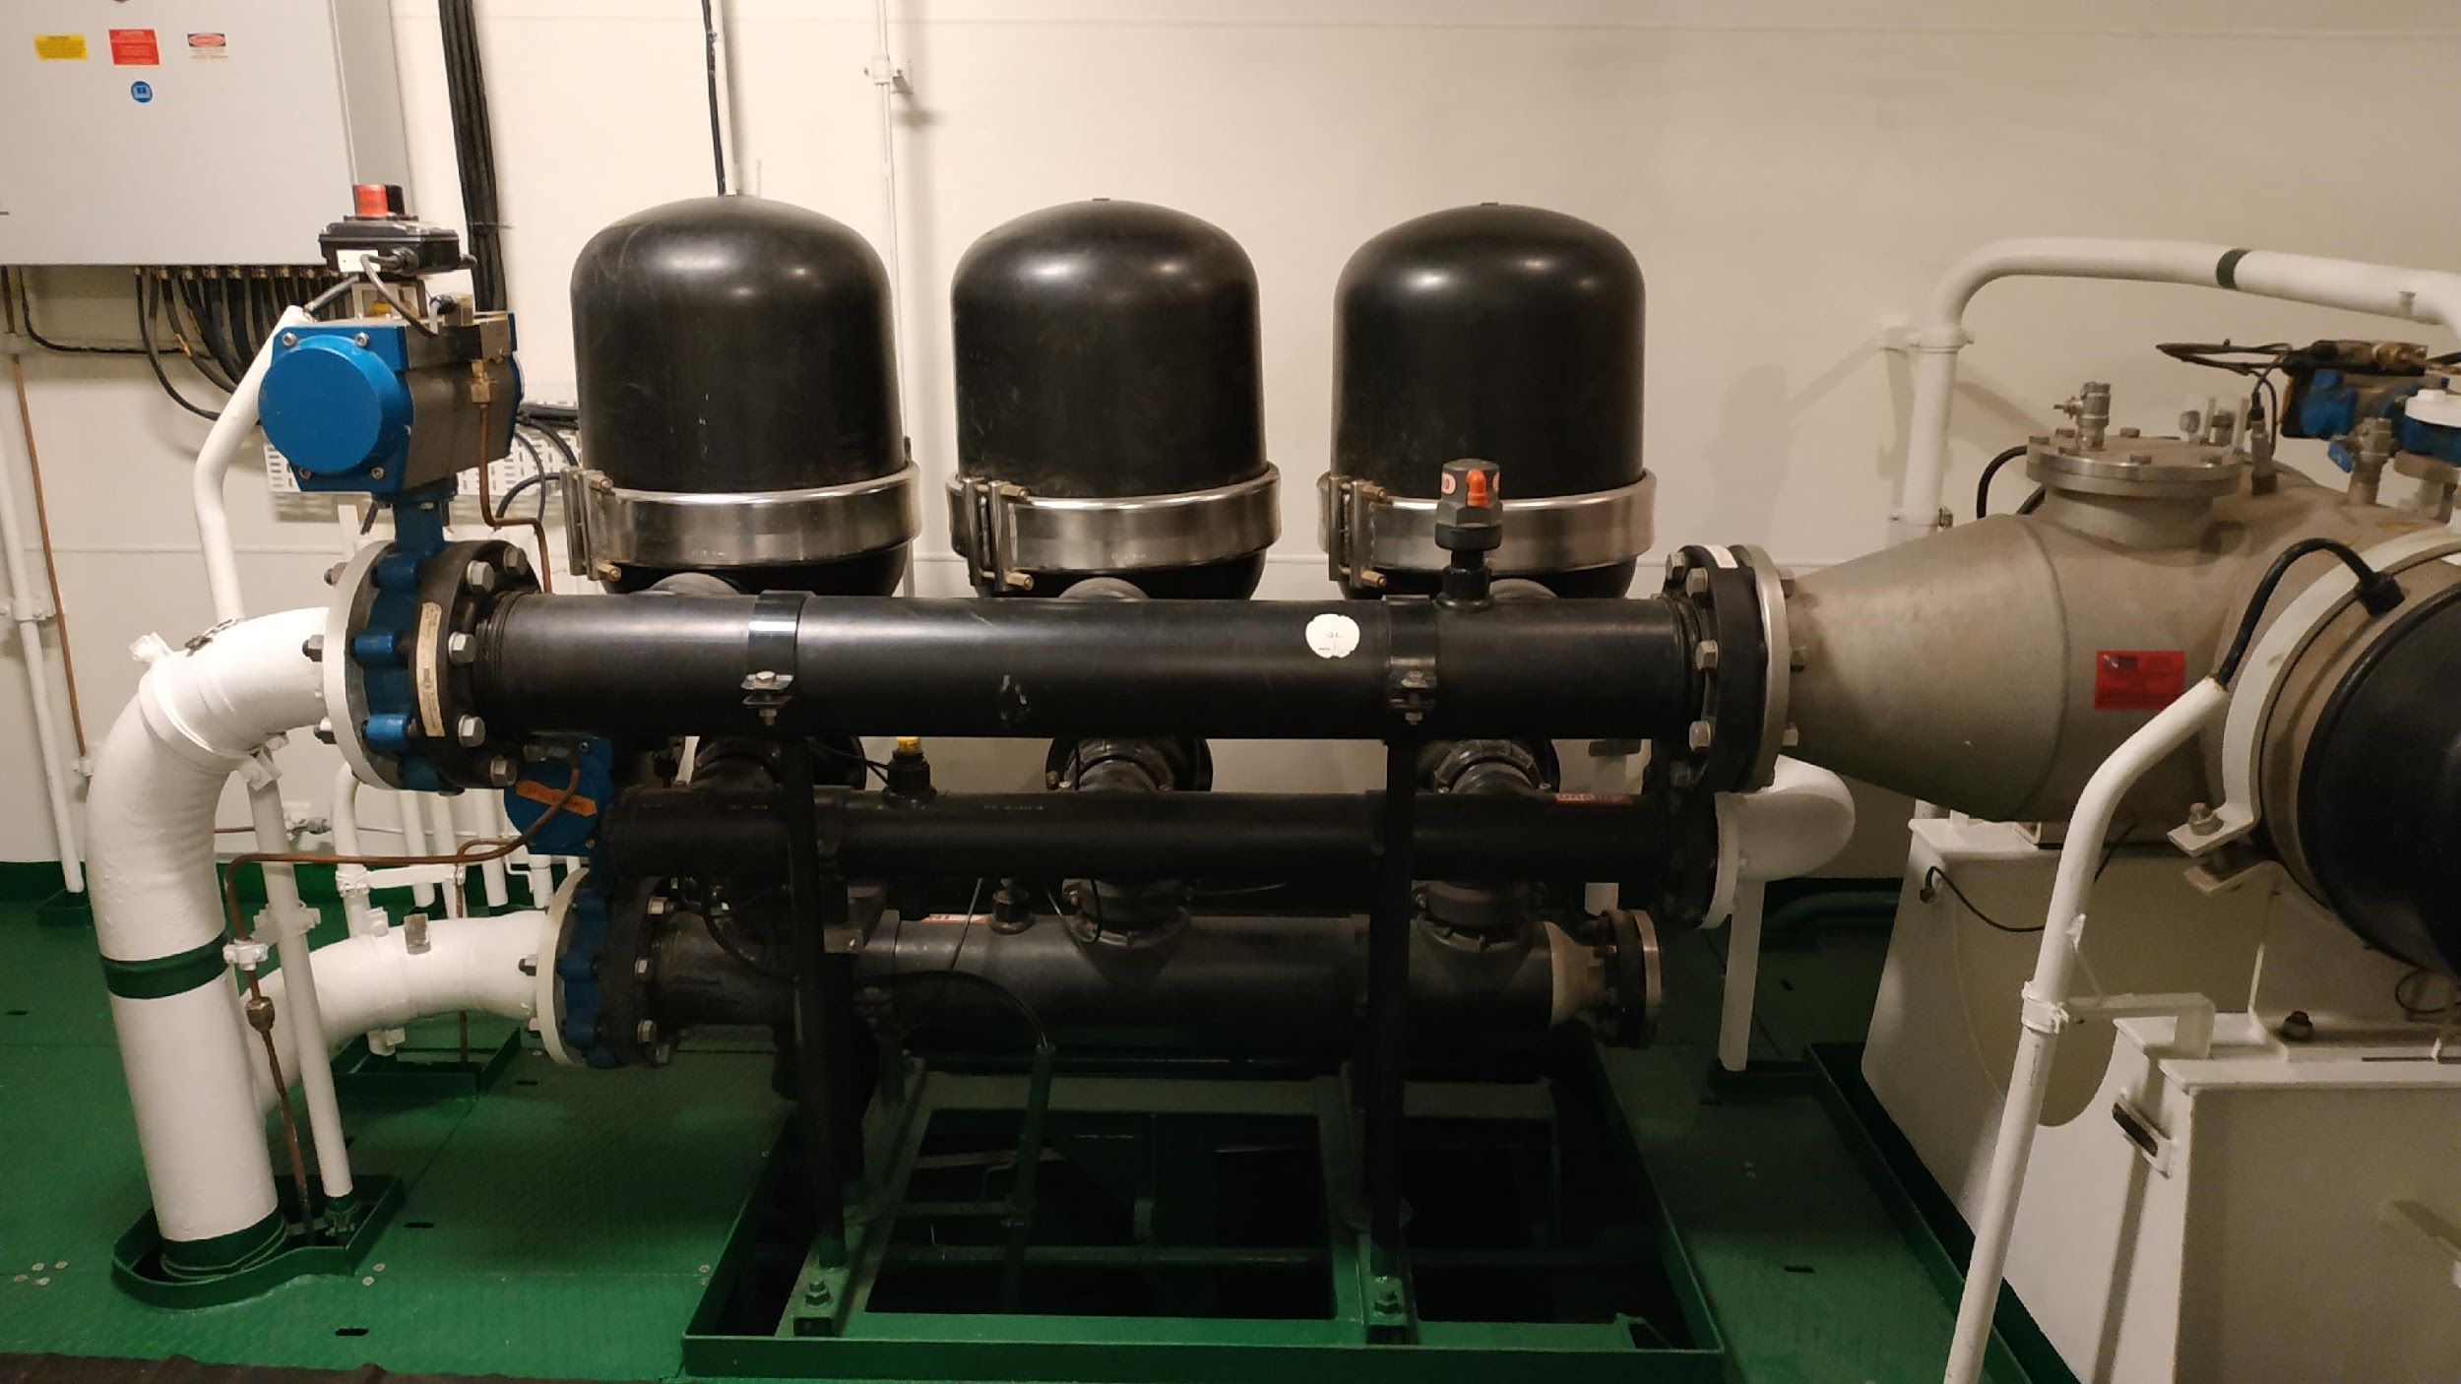
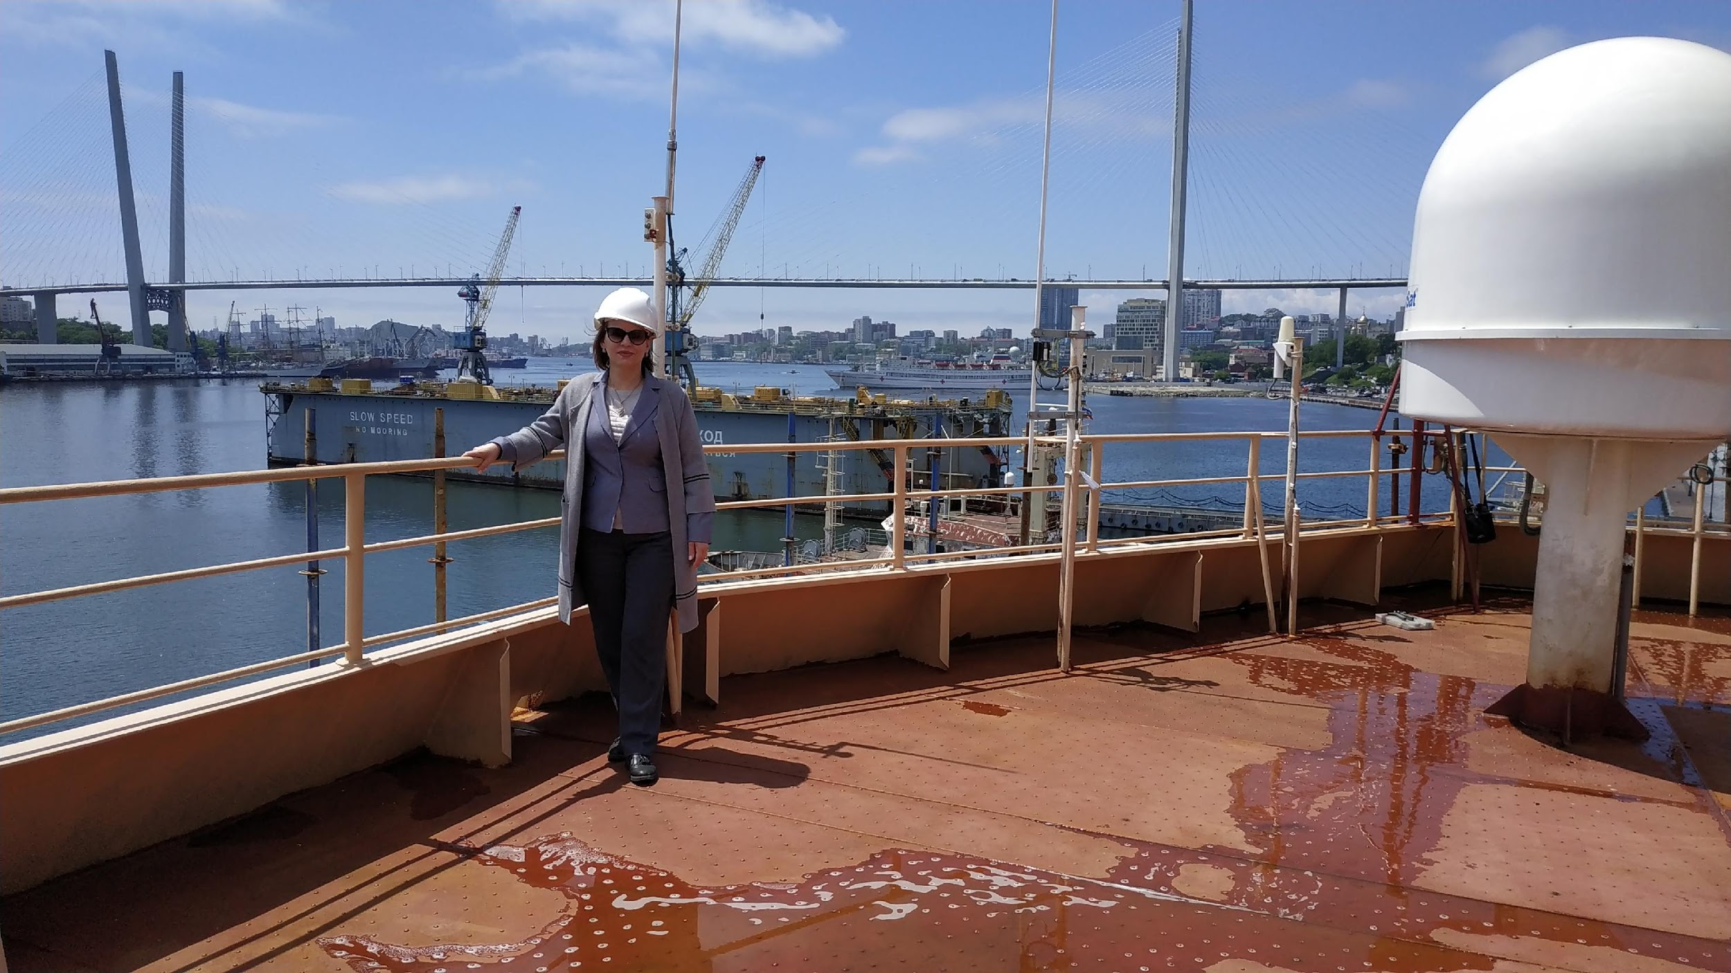

Slide 15
Программа «Содействие занятости» в рамках национального проекта «Демография»
Кто может обучаться?
- граждане, ищущие работу и обратившиеся в органы службы занятости, включая безработных;
- лица в возрасте 50-ти лет и старше,
- лица предпенсионного возраста,
- женщины, находящиеся в отпуске по уходу за ребенком в возрасте до трех лет,
- женщины, не состоящие в трудовых отношениях и имеющие детей дошкольного возраста.
По каким программам проходит обучение?
Профессиональное обучение — программы профессиональной подготовки и переподготовки, повышения квалификации по профессиям рабочих, должностям служащих;
Дополнительное профессиональное образование — для лиц, имеющих среднее профессиональное или высшее образование.

Slide 16
Миф 5. Нужно быть коммуникабельным, креативным и позитивным

Slide 17
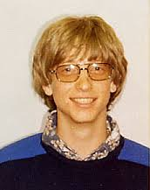
Бета-лидеры

Slide 18
МИФ 6 Надо хорошо учиться, и этого достаточно

Slide 19
ТРАНСПРОФЕССИОНАЛИЗМ
1. Принцип индивидуального творчества (обучение и самообучение)
2. Принцип социального творчества (высокий уровень социальной ответственности и активности, в том числе через социальные сети)
3. Принцип культурного творчества (ориентация на культурные достижения; инновационный характер деятельности)
4. Принцип морального творчества (этичность профессиональной деятельности)
1. Междисциплинарность в противовес узкой специализации ранее.
2. Мультикультурность (знание английского как минимум на уровне свободного общения и чтения специализированной литературы)
3. Программирование как базовый навык, умение работать в IT – насыщенных средах.
4. Способность к рефлексии
5. Способность решать проблемы любой сложности, независимо от того, на каком уровне управленческой пирамиды они находятся
6. Способность организовать работу команды из представителей различных профессиональных и социальных сфер
7. Способность выстраивать сложные системы коммуникации, направленные на решение проблемы

Slide 20
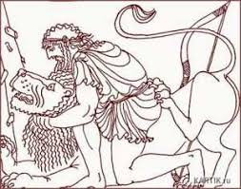
Миф 7. Успех только для избранных

Slide 21
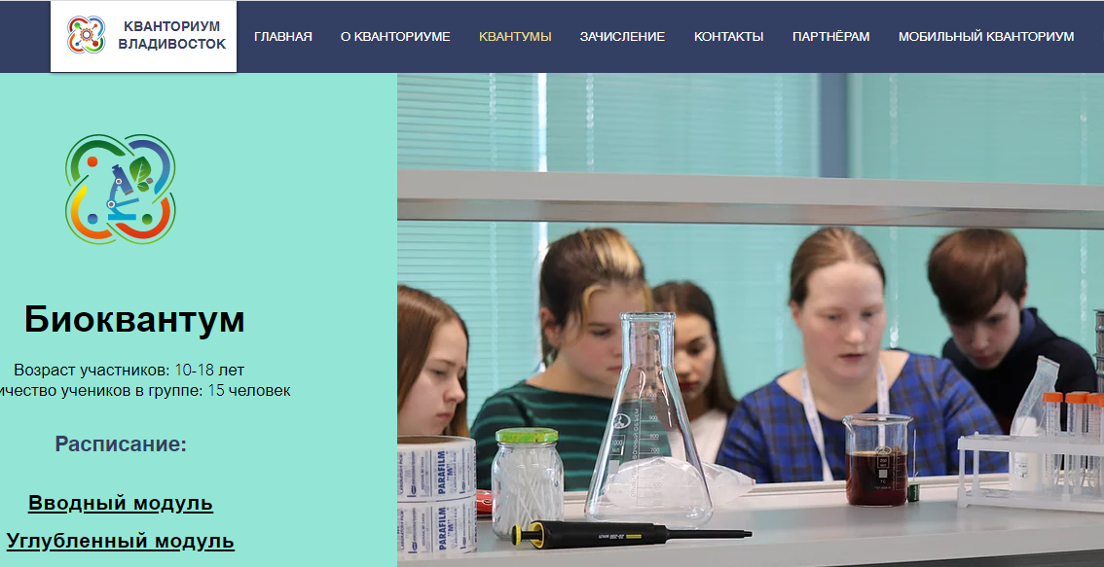
Кванториум
Сириус
ГТО
Олимпиады
Волонтерство

Slide 23
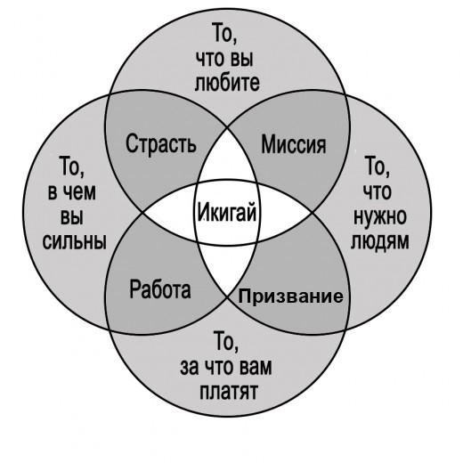
Принципы Икигай: 1. Начинать с малого. 2. Освободить себя. Осуществлять свои цели, а не чужие ожидания. 3. Обрести гармонию и устойчивость. Идти к своей мечте можно только помня о других людях, природе и окружающем мире. 4. Радоваться мелочам. Мысленно отмечайте вещи, которые дарят вам удовольствие, радуйтесь им и будьте благодарны судьбе за эти мелочи. 5. Быть здесь и сейчас. Вы работаете не для того, чтобы заработать деньги на жизнь, а потому что вы получаете от этого наслаждение, самореализуетесь, достигаете своих целей и делаете мир лучше.

Slide 24
Спасибо за внимание! Горшунова Светлана Андреевна 89681422006 @Svetlana_gorshunova.vladivosto

